Slide 1
Sistem Penentuan Diskon Di Toko Online Menggunakan Logika Fuzzy Berdasarkan Jumlah Pembelian Dan Frekuensi Pelanggan
Disusun Oleh: Achmad Maulana (221011400730)
Untuk memenuhi tugas UAS kecerdasan buatan

Slide 2
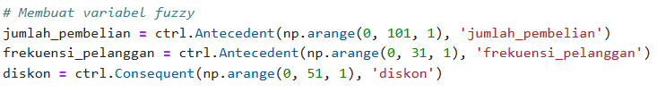
Definisi Variabel Fuzzy
Dalam sistem ini ada 3 Variabel yang digunakan:
Jumlah Pembelian
Variabel ini menggambarkan banyaknya barang yang dibeli oleh pelanggan dengan rentang nilai: 0 hingga 100 unit.
2. Frekuensi Pelanggan
Variabel ini Mengukur seberapa sering pelanggan berbelanja di toko dengan Rentang nilai: 0 hingga 30 kali belanja.
3. Diskon
Variabel ini Menentukan tingkat potongan harga yang diberikan kepada pelanggan dengan Rentang nilai: 0 hingga 50%.
Variabel-variabel ini akan diolah menggunakan fungsi keanggotaan fuzzy untuk menghasilkan nilai diskon yang fleksibel berdasarkan logika aturan.

Slide 3

Jumlah Pembelian
Jumlah Pembelian adalah salah satu variabel fuzzy yang merepresentasikan banyaknya barang yang dibeli pelanggan. Variabel ini dibagi menjadi tiga kategori dengan fungsi keanggotaan sebagai berikut:
Penjelasan:
1. Sedikit
Representasi pembelian dalam jumlah kecil dengan Rentang nilai: 0 hingga 40, dengan nilai maksimum pada 20
2. Sedang
Pembelian dalam jumlah menengah dengan Rentang nilai: 20 hingga 80, dengan puncak di 50.
3. Banyak
Pembelian dalam jumlah besar dengan Rentang nilai: 60 hingga 100, dengan nilai maksimum di atas 80.
Fungsi Keanggotaan:
Menggunakan Trapezodial (trapmf) untuk kategori sedikit dan banyak lalu menggunakan Triangular (trimf) untuk kategori sedang. Fungsi keanggotaan ini membantu sistem fuzzy memahami jumlah pembelian secara fleksibel, tanpa batasan nilai absolut.

Slide 4
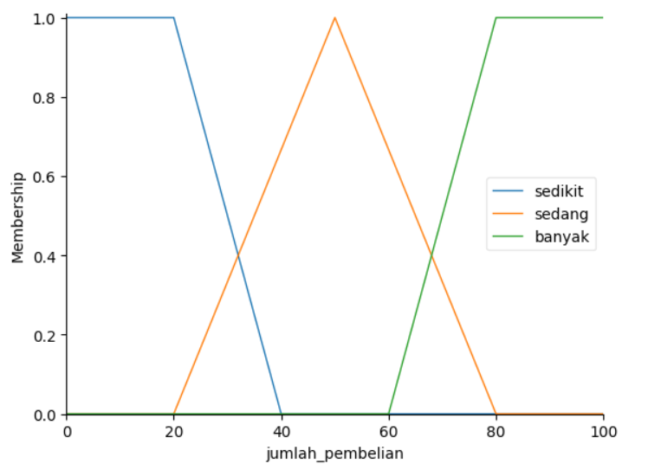
Visualisasi Grafik Jumlah Pembelian
Visualisasi:
Tampilkan grafik dengan sumbu X (nilai Jumlah pembelian: 0 - 100) dan sumbu Y (derajat keanggotaan: 0 - 1).
Penjelasan Ringkas:
Grafik ini menunjukkan bagaimana derajat keanggotaan fuzzy dihitung untuk variabel Jumlah Pembelian.
Terdapat tiga fungsi keanggotaan:
Sedikit: Berbentuk trapezoidal, mencakup nilai 0 hingga 40.
Sedang: Berbentuk segitiga, dengan puncak di 50.
Banyak: Berbentuk trapezoidal, mencakup nilai 60 hingga 100.

Slide 5
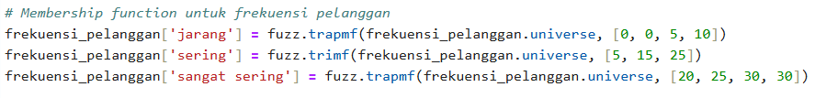
Frekuensi Pelanggan
Frekuensi Pelanggan adalah variabel fuzzy yang mengukur seberapa sering pelanggan melakukan pembelian di toko. Variabel ini dibagi menjadi tiga kategori dengan fungsi keanggotaan sebagai berikut:
Penjelasan:
1. Jarang
Menggambarkan pelanggan yang jarang berbelanja. Rentang nilai: 0 hingga 10, dengan nilai maksimum pada 5.
2. Sering
Mewakili pelanggan yang sering berbelanja. Rentang nilai: 5 hingga 25, dengan puncak di 15.
3. Sangat Sering
Menunjukkan pelanggan yang sangat sering berbelanja. Rentang nilai: 20 hingga 30, dengan nilai maksimum pada 25..
Fungsi Keanggotaan:
Menggunakan Trapezodial (trapmf) untuk kategori jarang dan sangat sering lalu menggunakan Triangular (trimf) untuk kategori sering.
Fungsi keanggotaan ini membantu sistem untuk memetakan frekuensi pelanggan ke dalam kategori yang dapat digunakan untuk menentukan tingkat diskon secara lebih fleksibel.

Slide 6
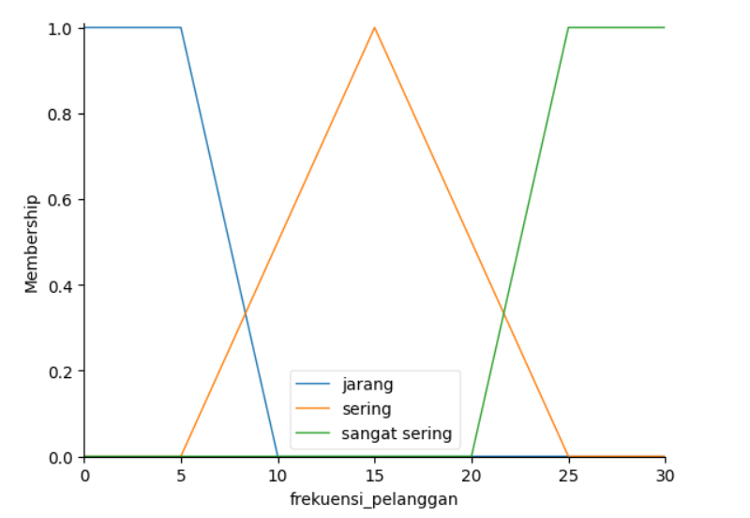
Visualisasi Grafik Frekuensi Pelanggan
Visualisasi:
Tampilkan grafik dengan sumbu X (frekuensi pelanggan: 0 - 30) dan sumbu Y (derajat keanggotaan: 0 - 1).
Penjelasan Ringkas:
Grafik ini menunjukkan bagaimana derajat keanggotaan fuzzy dihitung untuk variabel Frekuensi Pelanggan.
Terdapat tiga fungsi keanggotaan:
Jarang: Berbentuk trapezoidal, mencakup nilai 0 hingga 10.
Sering: Berbentuk segitiga, dengan puncak di 15.
Sangat Sering: Berbentuk trapezoidal, mencakup nilai 20 hingga 30.

Slide 7
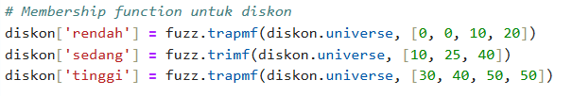
Diskon
Diskon adalah variabel fuzzy yang menentukan tingkat potongan harga yang diberikan kepada pelanggan. Variabel ini dibagi menjadi tiga kategori dengan fungsi keanggotaan sebagai berikut:
Penjelasan:
1. Rendah
Merepresentasikan diskon kecil dengan rentang nilai dari 0 hingga 20%, di mana nilai maksimum keanggotaan berada pada 10%.
2. Sedang
Mencakup diskon menengah dengan rentang nilai dari 10 hingga 40%, dan puncaknya berada pada 25%.
3. Tinggi
Menggambarkan diskon besar dengan rentang nilai dari 30 hingga 50%, dengan nilai maksimum keanggotaan di atas 40%.
Fungsi Keanggotaan:
Kategori Rendah dan Tinggi menggunakan fungsi trapezoidal (trapmf), sedangkan kategori Sedang menggunakan fungsi Trianggular (trimf).
Fungsi keanggotaan ini membantu menentukan tingkat diskon yang tepat berdasarkan kombinasi Jumlah Pembelian dan Frekuensi Pelanggan.

Slide 8
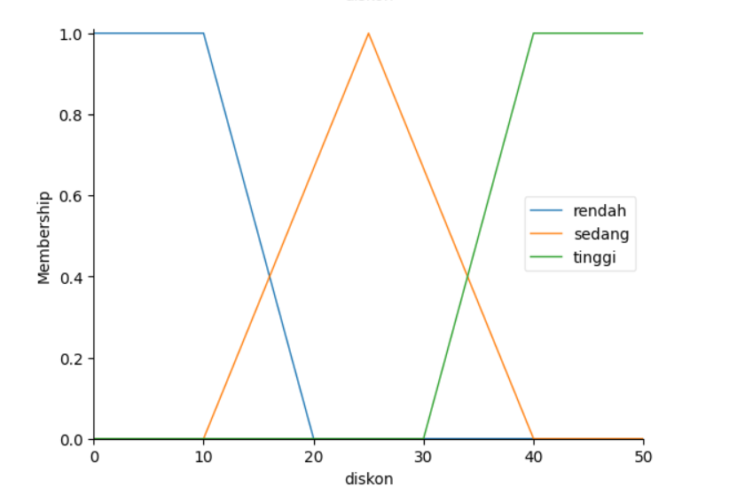
Visualisasi Grafik Diskon
Visualisasi:
Grafik dengan sumbu X Nilai diskon (0 - 50%) dan sumbu Y Derajat keanggotaan (0 - 1).
Penjelasan Singkat:
Grafik ini menunjukkan fungsi keanggotaan fuzzy untuk variabel Diskon, yang terbagi menjadi tiga kategori:
Rendah mencakup diskon kecil (0-20%), dengan keanggotaan penuh di sekitar 10%.
Sedang mencakup diskon menengah (10-40%), dengan puncak keanggotaan pada 25%.
Tinggi mencakup diskon besar (30-50%), dengan keanggotaan penuh di atas 40%.

Slide 9
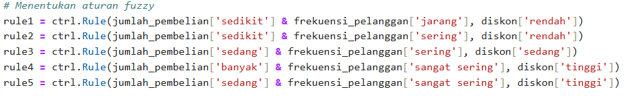
Aturan Fuzzy (Fuzzy Rule)
Aturan fuzzy digunakan untuk menentukan hubungan antara variabel input (Jumlah Pembelian dan Frekuensi Pelanggan) dengan variabel output (Diskon). Aturan ini berbentuk pernyataan logika "Jika-Maka" dan dirancang untuk mencerminkan skenario dunia nyata. Berikut adalah aturan-aturan yang digunakan:
Aturan-aturan ini memastikan bahwa setiap kombinasi jumlah pembelian dan frekuensi pelanggan menghasilkan tingkat diskon yang sesuai secara logis. Dengan pendekatan ini, sistem mampu menentukan diskon secara otomatis dan akurat.

Slide 10

Simulasi Penentuan Diskon
Simulasi dilakukan untuk menghitung tingkat diskon berdasarkan input jumlah pembelian dan frekuensi pelanggan menggunakan sistem fuzzy. Berikut adalah langkah-langkah dalam simulasi:
1. Input Nilai dan Fuzzyfikasi
Nilai input dipetakan ke dalam derajat keanggotaan fuzzy untuk setiap kategori variable.
Nilai input yang sudah di Fuzzyfikasi:
Jumlah Pembelian (90) → Keanggotaan: Banyak = 1.0, Sedang = 0.0
Frekuensi Pelanggan (25) → Keanggotaan: Sering = 0.0, Sangat Sering = 1.0
2. Evaluasi Aturan
Aturan yang relevan diaktifkan berdasarkan nilai fuzzyfikasi input. Sistem menentukan tingkat diskon yang sesuai dengan aturan yang berlaku, yaitu kombinasi kategori Banyak dan Sangat Sering.

Slide 11
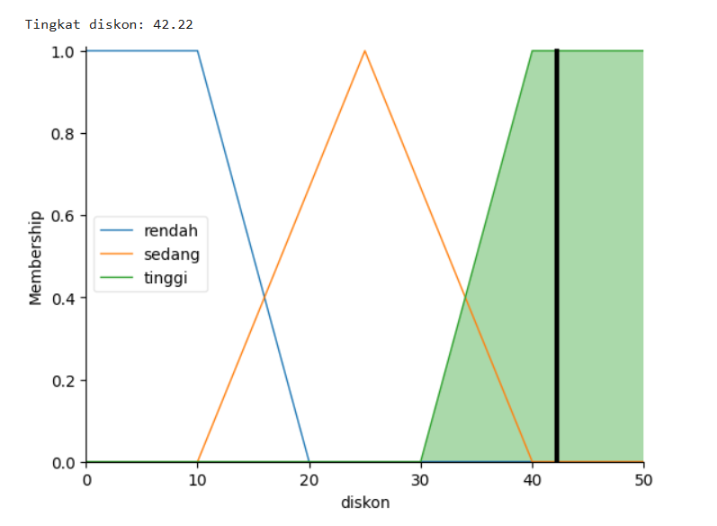
Simulasi Penentuan Diskon
3. Deffuzyfikasi
Nilai output diskon dihitung menjadi angka pasti menggunakan metode centroid.
Hasil Simulasi: Tingkat Diskon: 42.22%. (Tinggi)
Kesimpulan: Dengan simulasi ini, sistem fuzzy secara otomatis memberikan diskon yang tinggi sesuai dengan banyaknya jumlah pembelian dan tingginya frekuensi pelanggan, meningkatkan akurasi dan efisiensi proses penentuan diskon.

Slide 12
Kesimpulan
Berdasarkan simulasi yang telah dilakukan, sistem fuzzy dapat secara efektif digunakan untuk menentukan tingkat diskon dalam toko online dengan mempertimbangkan parameter seperti jumlah pembelian dan frekuensi pelanggan. Berikut adalah poin-poin penting yang dapat disimpulkan:
1. Akurasi Keputusan: Sistem fuzzy menghasilkan tingkat diskon yang lebih adil dan relevan berdasarkan aturan-aturan yang telah ditentukan.
2. Fleksibilitas: Sistem ini dapat dengan mudah disesuaikan untuk menambahkan parameter baru atau mengubah aturan sesuai kebutuhan bisnis.
3. Efisiensi Proses: Mengotomatiskan proses penentuan diskon dapat mengurangi kesalahan manusia dan meningkatkan pengalaman pelanggan.
Sistem fuzzy ini dapat diimplementasikan dalam skala yang lebih besar untuk mendukung strategi promosi yang lebih efektif di toko online.

Slide 13
Terimakasih

